Slide 1
Вред снюса, насвая

Slide 2
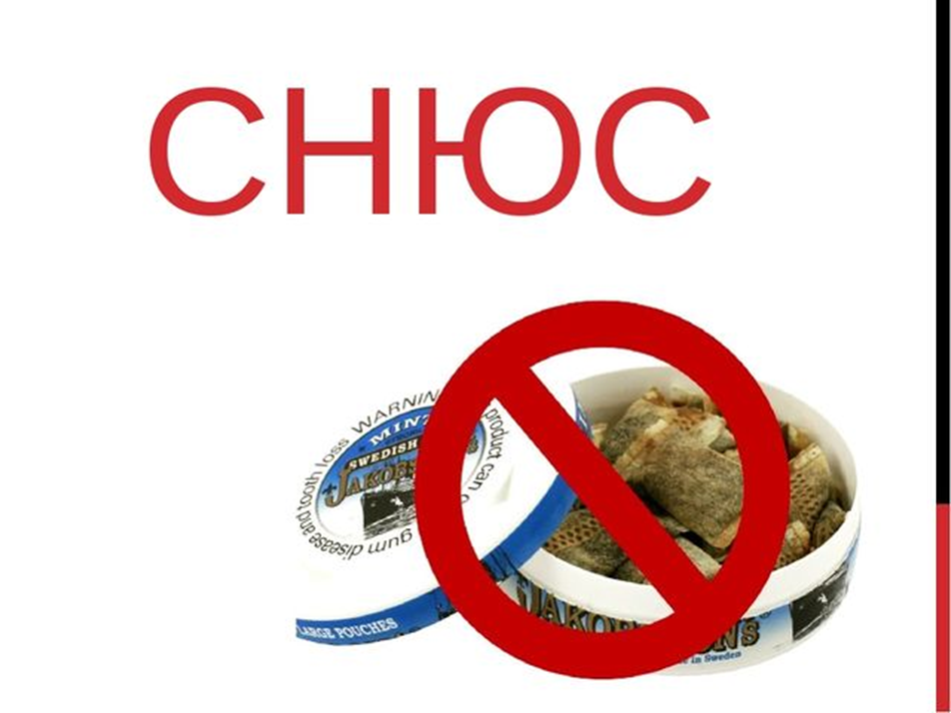
Снюс – это
Жевательный или сосательный табак, выглядит как измельченная пудра, поэтому его правильнее назвать сосательным табаком.

Slide 3
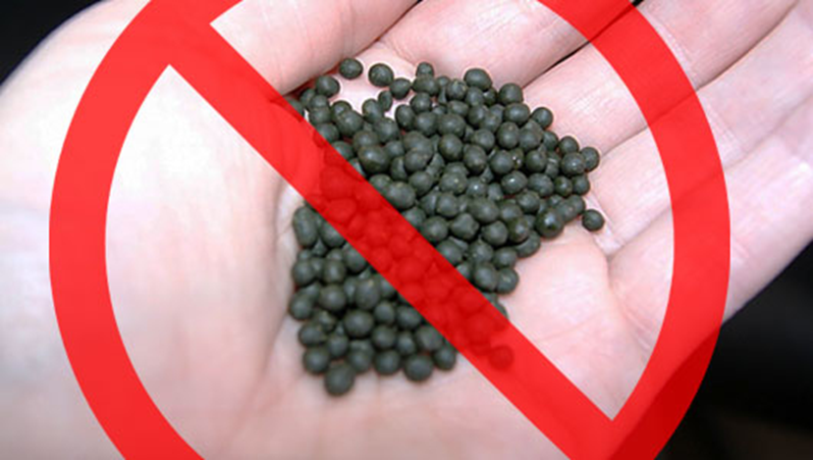
Насвай – это
С виду это небольшие шарики темно-зеленого или земляного цвета и размером чуть больше спичечной головки. Реже можно встретить насвай в виде палочек или порошка.

Slide 4
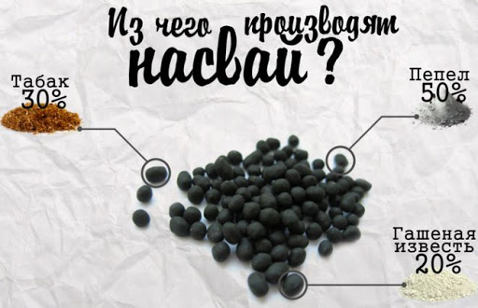

Slide 5
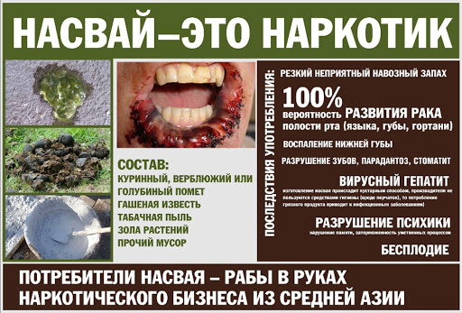

Slide 6


На реализацию жевательного табака наложен запрет.
В России в 2015 г. были введены штрафы за продажу жевательного табака.

Slide 7
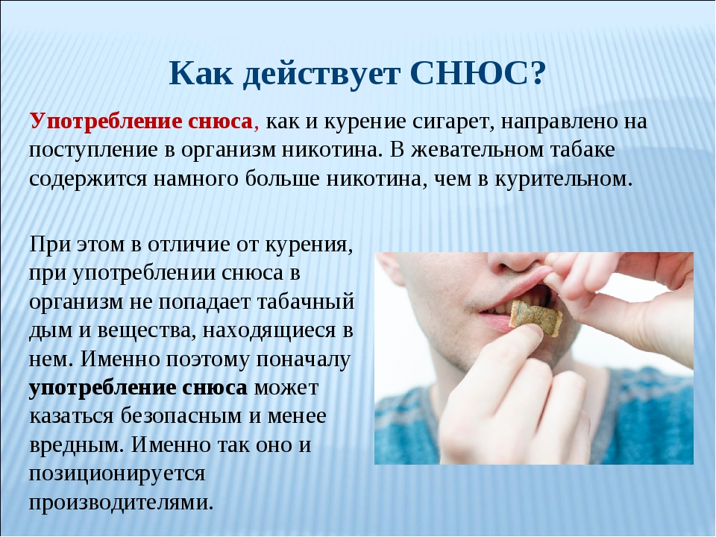
Действие снюса и насвая

Slide 8
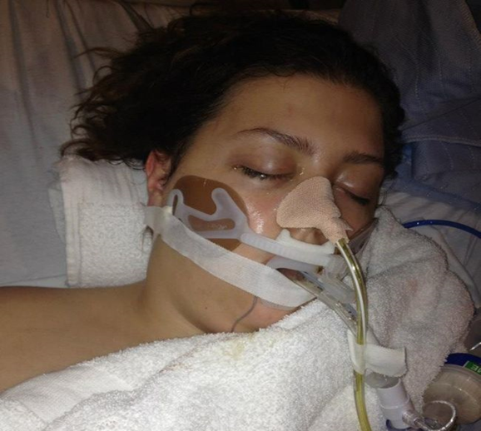
Признаки отравления некурительными смесями
рвота
судороги
подъем артериального давления
учащенное сердцебиение
галлюцинации
психоз
отсутствие реакции на внешние раздражители
коматозное состояние
возможен смертельный исход

Slide 9
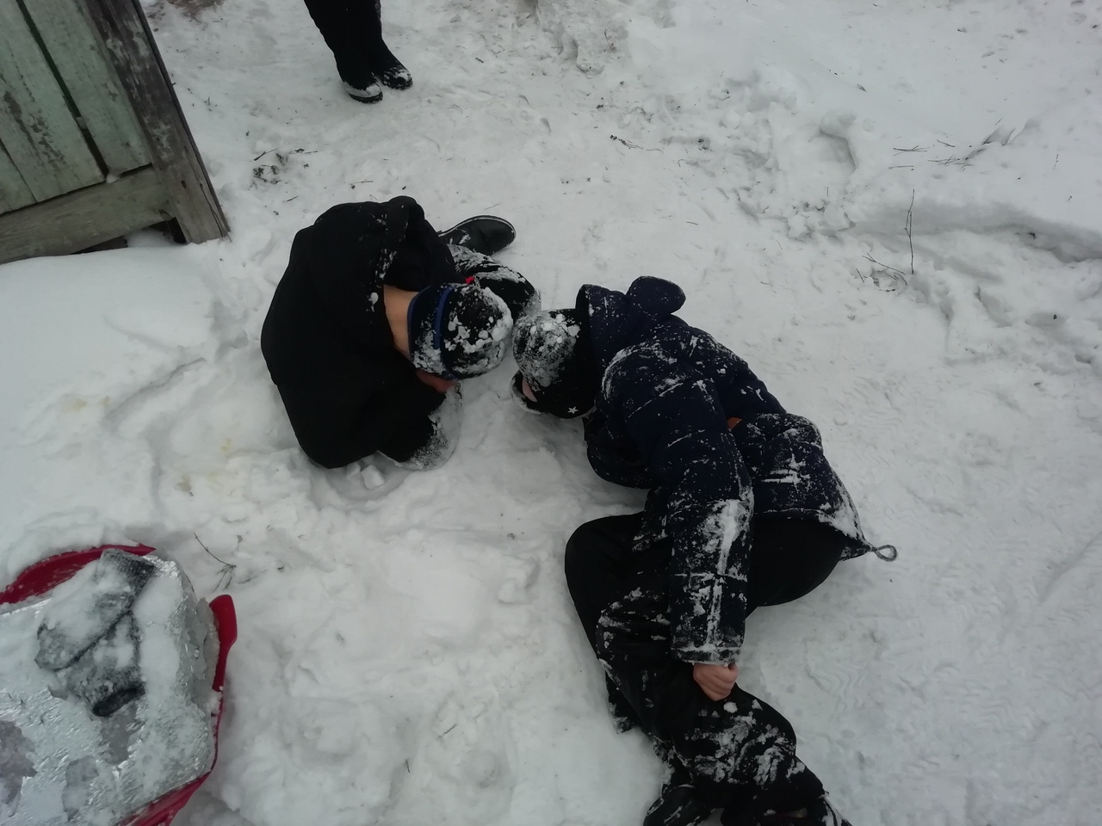
Признаки опьянения некурительными смесями
человек тревожен
нарушена координация
движений
двигательная активность
хаотична
возможна также сонливость,
заторможенность
зрачок чаще расширен
возникают трудности с
фокусировкой взгляда

Slide 10
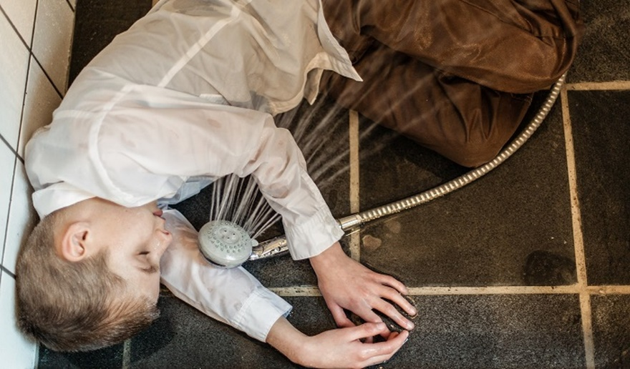
Признаки опьянения некурительными смесями
речь невнятная
возможна выраженная
слабость
бледность кожных покровов, тошнота, рвота
внимание привлекается с
трудом
галлюцинаторные
расстройства

Slide 11
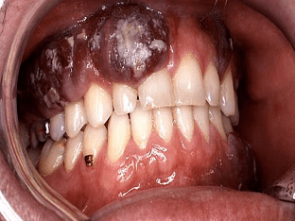
Последствия употребления снюс
болезней носоглотки;
рака желудка, простаты, кишечника;
потери чувствительности вкусовых рецепторов;
нарушений аппетита;
сердечных патологий:
гипертонии;
заболеваний зубов и десен;
атрофии мышц.

Slide 12
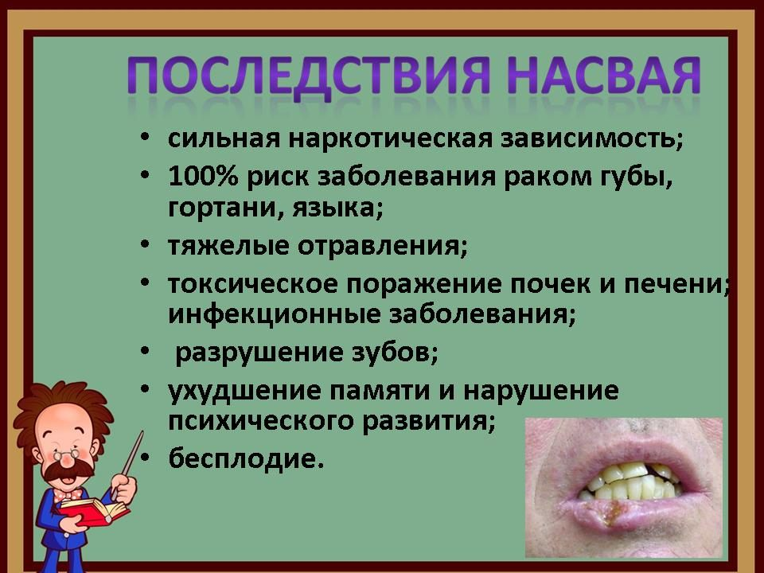

Slide 13
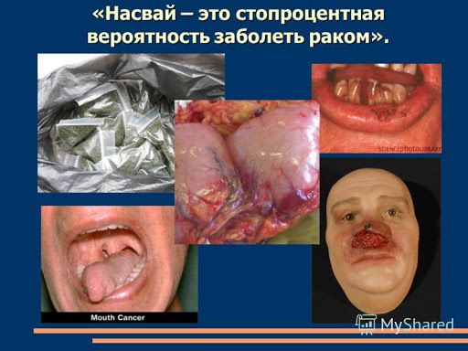

Slide 14
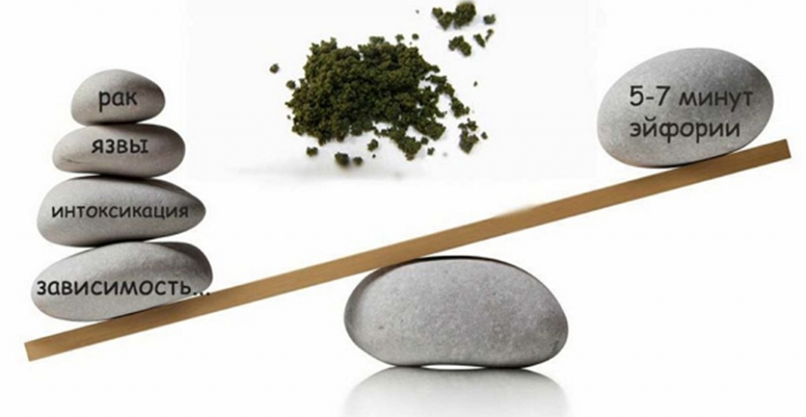

Slide 15
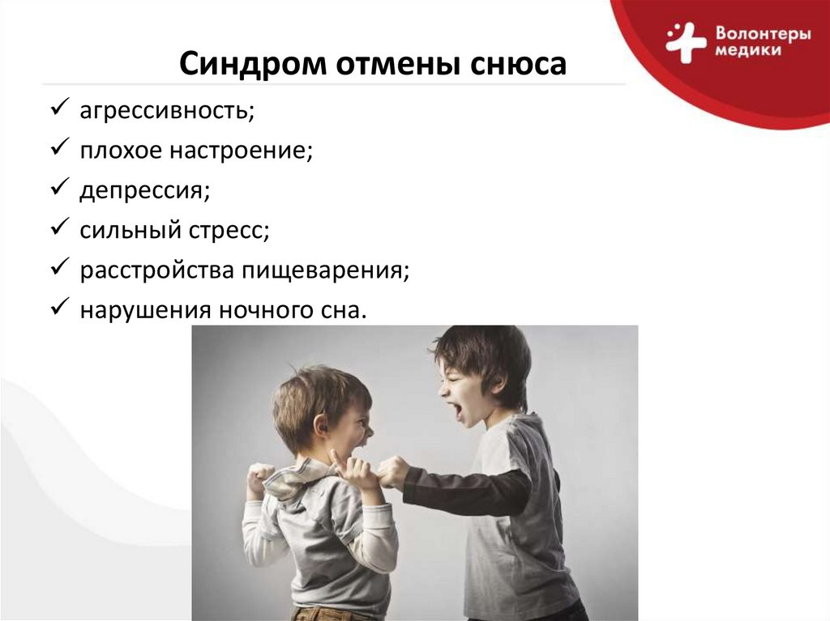

Slide 16
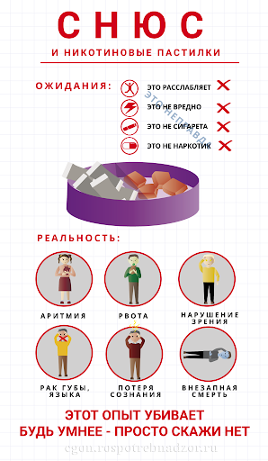

Slide 17
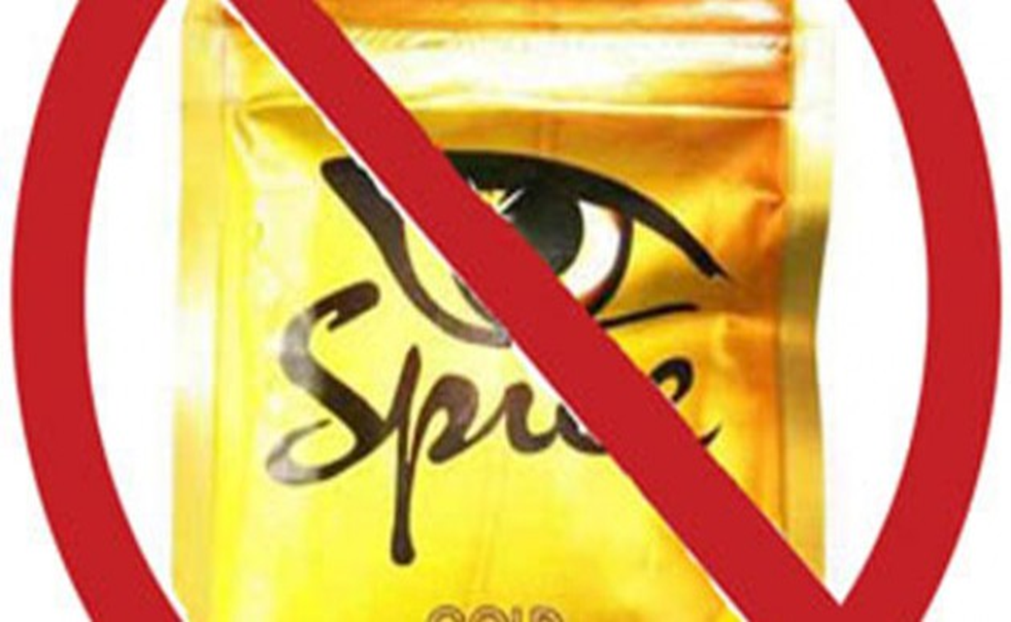
У тебя есть выбор!
Сохрани жизнь и здоровье!

